Slide 1
2023-07-27 (News 정보)

Slide 2


Slide 3
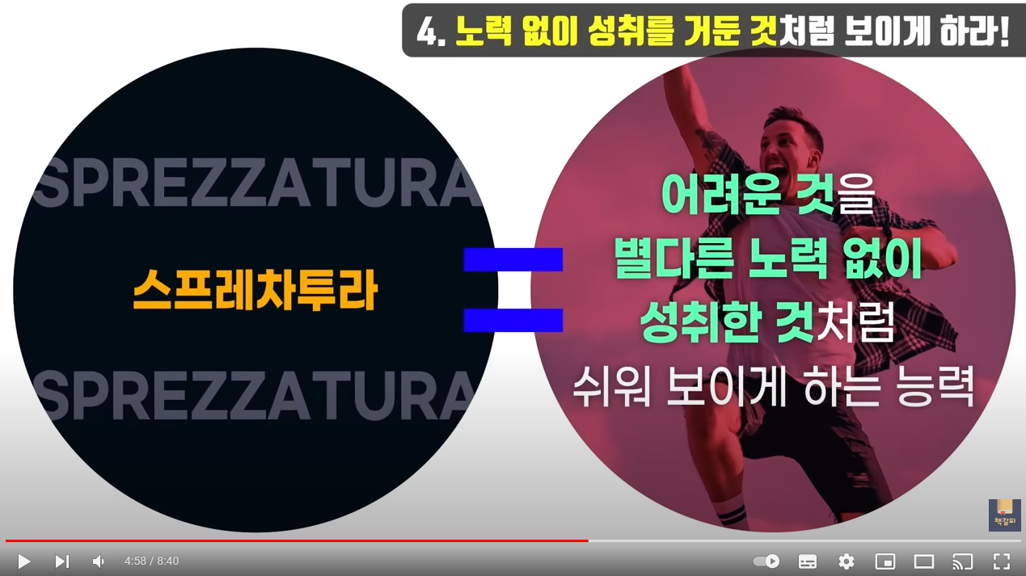
스프레차투라 (어려운것을 쉬워보이게 하라

Slide 4
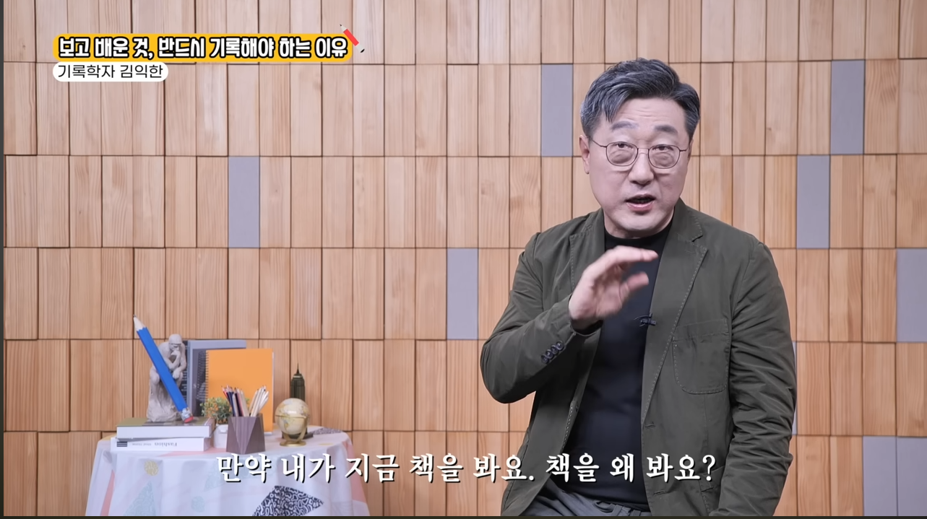
대략적인 요약 기록

